Slide 1
Kapittel 9 Flere knappe faktorer
Med en knapp faktor valgte vi det produktet som ga oss størst DB per knappe faktor.
Nå skal finne optimal produktkombinasjon (størst mulig DB) begrenset av flere knappe faktorer samtidig.
  Målsetningen er ikke å utnytte alle de knappe faktorene 100 %, men å disponere disse knappe faktorene på en måte som maksimerer dekningsbidraget.
  Vi forutsetter maksimalt to produkter, men i teorien, et «uendelig» antall knappe faktorer.

Slide 2
Kapittel 9 Flere knappe faktorer
Eksempel AS Dølamøbler:
Bedriften produserer to typer hjørneskap, Otta og Dombås. Begge skapene er i furu. Otta er en billigutgave og blir levert i ubehandlet furu, mens Dombås er mer eksklusiv og blir rosemalt for hånd. Begge produktene må gjennom en maskinavdeling og en monteringsavdeling. I tillegg skal Dombås videreforedles i maleavdelingen.
  Om produktene og avdelingene får du oppgitt følgende opplysninger:

Slide 3
Kapittel 9 Flere knappe faktorer
 | Produksjonstid per skap |  | Kapasitet per periode
 | Otta | Dombås
Maskinavdeling | ½ time | 1 time | 100 timer
Monteringsavdeling | 1 ¼ time | 1 ½ time | 200 timer
Maleavdeling |  | 2 timer | 150 timer
  Faste totale kostnader utgjør kr 200 000 per periode.
  Vi skal finne den produktkombinasjonen av Otta og Dombås som maksimerer bedriftens dekningsbidrag ved å:
  Kartlegge kapasitetsbegrensningene vi har og finne iso-kapasitetslinjene
  Tegne inn iso-kapasitetslinjene i et diagram og markerer mulighetsområdet
  Finne optimal produktkombinasjon.

Slide 4
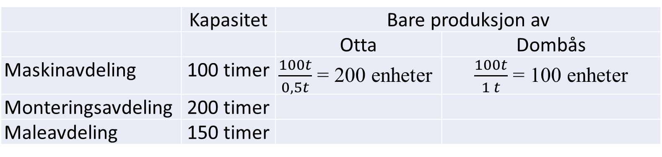
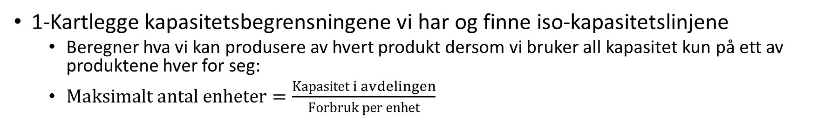
Kapittel 9 Flere knappe faktorer
1-Kartlegge kapasitetsbegrensningene vi har og finne iso-kapasitetslinjene
  Beregner hva vi kan produsere av hvert produkt dersom vi bruker all kapasitet kun på ett av produktene hver for seg:
  $Maksimalt antal enheter=\frac{Kapasitet i avdelingen}{Forbruk per enhet}$
 | Kapasitet | Bare produksjon av
 |  | Otta | Dombås
Maskinavdeling | 100 timer | $\frac{100t}{0,5t}$ = 200 enheter | $\frac{100t}{1 t}$ = 100 enheter
Monteringsavdeling | 200 timer
Maleavdeling | 150 timer

Slide 5
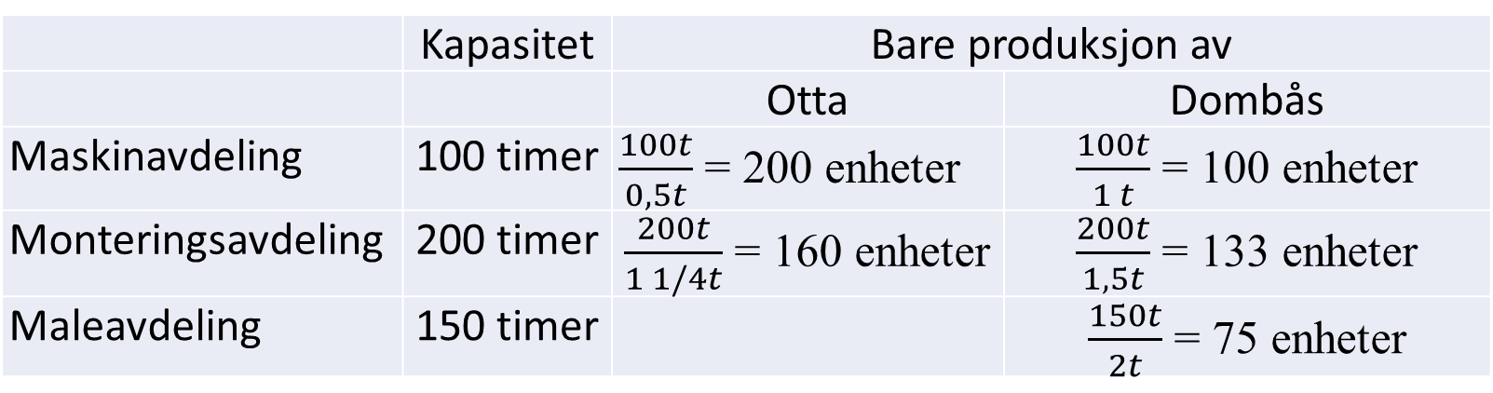
Kapittel 9 Flere knappe faktorer
1-Kartlegge kapasitetsbegrensningene vi har og finne iso-kapasitetslinjene
  Beregner hva vi kan produsere av hvert produkt dersom vi bruker all kapasitet kun på ett av produktene hver for seg:
  $Maksimalt antal enheter=\frac{Kapasitet i avdelingen}{Forbruk per enhet}$
 | Kapasitet | Bare produksjon av
 |  | Otta | Dombås
Maskinavdeling | 100 timer | $\frac{100t}{0,5t}$ = 200 enheter | $\frac{100t}{1 t}$ = 100 enheter
Monteringsavdeling | 200 timer | $\frac{200t}{1 1/4t}$ = 160 enheter | $\frac{200t}{1,5t}$ = 133 enheter
Maleavdeling | 150 timer |  | $\frac{150t}{2t}$ = 75 enheter

Slide 6
Kapittel 9 Flere knappe faktorer
2- Tegne inn iso-kapasitetslinjene i et diagram og markerer mulighetsområdet
Iso-kapasitetslinjen viser alle kombinasjoner av Dovre og Otta man kan lage med den samme (iso) kapasiteten (begrensningen) i den knappe faktoren.

Slide 7
Kapittel 9 Flere knappe faktorer
2- Tegne inn iso-kapasitetslinjene i et diagram og markerer mulighetsområdet
Iso-kapasitetslinjen viser alle kombinasjoner av Dovre og Otta man kan lage med den samme (iso) kapasiteten (begrensningen) i den knappe faktoren.

Slide 8
Kapittel 9 Flere knappe faktorer
2- Tegne inn iso-kapasitetslinjene i et diagram og markerer mulighetsområdet
Iso-kapasitetslinjen viser alle kombinasjoner av Dovre og Otta man kan lage med den samme (iso) kapasiteten (begrensningen) i den knappe faktoren.

Slide 9
Kapittel 9 Flere knappe faktorer
2- Tegne inn iso-kapasitetslinjene i et diagram og markerer mulighetsområdet
Iso-kapasitetslinjen viser alle kombinasjoner av Dovre og Otta man kan lage med den samme (iso) kapasiteten (begrensningen) i den knappe faktoren.

Slide 10









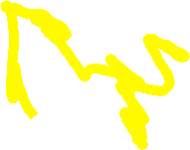





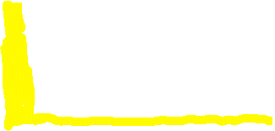
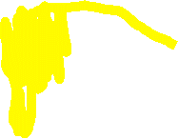


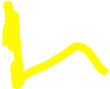








Kapittel 9 Flere knappe faktorer
2- Tegne inn iso-kapasitetslinjene i et diagram og markerer mulighetsområdet
Mulighetsområdet viser alle kombinasjonene av Dombås og Otta som er mulig å produsere innenfor kapasitetsbegrensningene.
Vi legger oss på ytterkanten av mulighetsområdet.
  (I) 75 Dombås og 40 Otta aktuell.
  (II) 40 enheter er hvert produkt er uaktuelt siden vi ikke utnytter kapasiteten (I må gi større DB enn II siden mengden Dombås er større).
(I)
(II)

Slide 11
Kapittel 9 Flere knappe faktorer
3- Finne optimal produktkombinasjon, alternativ 1 ved «prøving og feiling»
Vi beregner dekningsbidraget ved de fire aktuelle skjæringspunktene a), b), c) og d) i ytterkanten av mulighetsområdet.
Det punktet som gir størst DB viser den mest lønnsomme kombinasjonen av Dombås og Dovre.
(a)
(b)
(c)
(d)

Slide 12
Kapittel 9 Flere knappe faktorer
 | DB Dombås | DB Otta | = DB totalt
a) | 75 enheter * 5 000,- | 0 enheter * 1 800,- | 375 000,-
b) | 75 enheter * 5 000,- | 50 enheter * 1 800,- | 465 000,-
c) | 50 enheter * 5 000,- | 95 enheter * 1 800,- | 421 000,-
d) | 0 enheter * 5 000,- | 160enheter * 1 800,- | 288 000,-
Størst DB
  Beregningene viser at den optimale kombinasjonen er 75 Dombås og 50 Otta. Denne produktsammensetningen gir oss et DB på kr 465 000,-

Slide 13
Kapittel 9 Flere knappe faktorer
3- Finne optimal produktkombinasjon, alternativ 2 ved bruk av iso-DB linje:
Vi inkluderer en iso-DB linje i diagrammet som skal vise alle kombinasjoner av Dombås og Otta som gir det samme dekningsbidrag:
  Vi velger et DB som ligger «innenfor» diagrammet, og beregner hvor mange enheter vi må produsere enten av Dovre eller av Otta for å oppnå samme DB
  Vi tegner inn iso-DB linjen i diagrammet for dert valgte DB
  Vi parallellforskyver iso-DB linjen så langt ut i mulighetsområdet som mulig for å finne kombinasjonen som gir størst DB

Slide 14
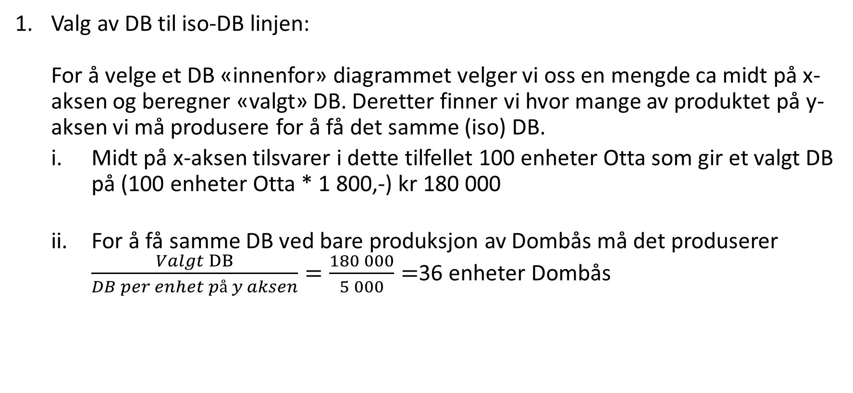
Kapittel 9 Flere knappe faktorer
Valg av DB til iso-DB linjen:
For å velge et DB «innenfor» diagrammet velger vi oss en mengde ca midt på x-aksen og beregner «valgt» DB. Deretter finner vi hvor mange av produktet på y-aksen vi må produsere for å få det samme (iso) DB.
  Midt på x-aksen tilsvarer i dette tilfellet 100 enheter Otta som gir et valgt DB på (100 enheter Otta * 1 800,-) kr 180 000
  For å få samme DB ved bare produksjon av Dombås må det produserer
  $\frac{Valgt DB}{DB per enhet på y aksen}=\frac{180 000}{5 000}=$36 enheter Dombås

Slide 15

Kapittel 9 Flere knappe faktorer
Vi tegner inn iso-DB linjen i diagrammet for det valgte DB
Vi ser at det er mulig å produsere større mengder enn de som er gitt langs iso-DB linjen på kr 180 000

Slide 16
Kapittel 9 Flere knappe faktorer
Vi parallellforskyver iso-DB linjen ut til mulighetsområdets yttergrense
Vi ser at det er mulig å produsere større mengder enn de som er gitt langs iso-DB linjen på kr 180 000
Ved å parallellforskyve iso-DB linjen utover i diagrammet finner vi kombinasjoner av Dombås og Otta som gir større DB enn de opprinnelige DB på 180 000.-
Ved å parallellforskyve helt ut til mulighetsområdets yttergrense finner vi maksimalt DB i kombinasjonen b), som naturlig nok er samme mengde som ved «prøve-og-feile metoden.
Maksimalt DB ved 75 Dombås og 50 Otta som ga oss et DB på (75 Dombås*5 000,- + 50 Otta*1 800,-) kr 465 000.

